Slide 1
觀念性架構
車輛類別
決策時間
老年人
傳統汽車
過馬路行為
剩餘時間
年輕人
年齡
自動駕駛汽車
幼童
具有介面
自動駕駛汽車
主觀反饋
Notes:
決策時間：車輛開始時到決定過馬路的時間
剩餘時間：過完馬路後，車輛到行人過的時間

Slide 2
車輛類別
決策時間
老年人
傳統汽車
過馬路行為
剩餘時間
年輕人
年齡
自動駕駛汽車
幼童
具有介面
自動駕駛汽車
主觀反饋
一般車輛：
Pedestrian distraction: The effects of road environment complexity and age on pedestrian’s visual attention and crossing behavior
An investigation of road crossing in a virtual environment
Evaluation of pedestrian speed in Jordan with investigation of some contributing factors
Differences in traffic judgements between young and old adult pedestrians
自動駕駛車輛：
Young and older adult pedestrians’ behavior when crossing a street in front of conventional and self-driving cars
Comparison of Child and Adult Pedestrian Perspectives of External Features on Autonomous Vehicles Using Virtual Reality Experiment

Slide 3
Pedestrian distraction: The effects of road environment complexity and age on pedestrian’s visual attention and crossing behavior
作者： Hagai Tapiro, Tal Oron-Gilad, Yisrael Parmet
期刊： Journal of Safety Research 72 (2020) 101–109
受測者：83名受測者(51名22-29歲的成年人，平均年齡：26歲，男：22名，女29名)、21名9-10歲的兒童(平均年齡：9.4歲，男：9名，女12名)、11名11-13歲的兒童(平均年齡：11.6歲，男：8名，女3名)
方法：使用虛擬實境探討不同年紀受測者穿越道路之績效
結果：
剩餘時間：9-10 歲和 11-13 歲兒童剩餘時間明顯短於成人，但在兒童組之間沒有發現顯著差異
反應時間：成年人對穿越機會的反應明顯快於 9-10 歲和 11-13 歲的兒童，兒童組之間的反應時間沒有顯著差異
Notes:
剩餘時間(Time Left to Spare, TLS)(秒)：當受測者穿過第一條車道時，先測量一次車輛到受測者的步行路徑，穿過第二條時再測量一次，取較短者
對機會的反應時間(秒)：最後一輛車通過到受測者開始過馬路(按下按鈕)所經過的時間
藉由剩餘時間、反應時間，可以得出，兒童安全過馬路的能力低於成人，這與之前的相關研究相似(Barton & Schwebel, 2006; Meir, Oron-Gilad, & Parmet, 2015a; O’Neal et al., 2018; Plumert, Kearney, & Cremer, 2004; Tabibi & Pfeffer, 2003, 2007; Tapiro et al., 2016, 2018; Whitebread & Neilson, 2000)。

Slide 4
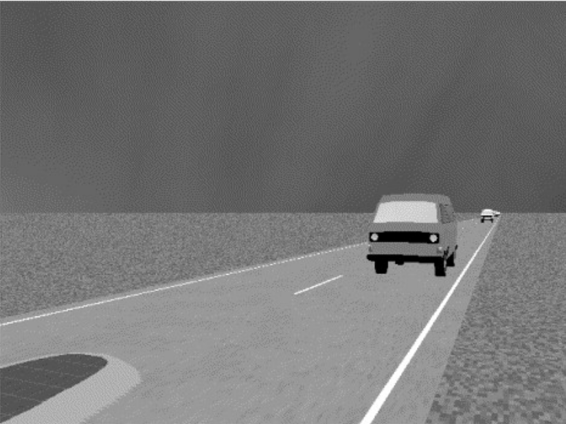
An investigation of road crossing in a virtual environment
作者：Gordon Simpson, Lucy Johnston, Michael Richardson
期刊：Accident Analysis and Prevention 35 (2003) 787–796
受測者：四個年齡族群(5-9歲、10-14歲、15-19歲 和 20-30歲)各6名，且皆為3男3女
方法：在虛擬環境下進行穿越道路的決策判斷
結果：
5-9歲不安全通過馬路的比例最高，19-30歲的最低。
女性不安全通過馬路的發生率較男生高

Slide 5
To Walk or Not to Walk: Crowdsourced Assessment of External Vehicle-to-Pedestrian Displays
作者：Lex Fridman, Bruce Mehler, Lei Xia, Yangyang Yang, Laura YVONNE Facusse and Bryan Reimer
期刊： Transportation Research Board Annual Meeting 2017
方法：利用觀察法調查安曼地區27個行人穿越道共3500人穿越道路的時間
結果：
20歲以下的行人平均走路速度為1.29m/s，21-30歲為1.49m/s，31-45歲為1.47m/s，46-65歲為1.29m/s，65歲以上為1.17m/s，65歲以上老年人是行走速度最慢的行人，而21-45歲則是行走最快的行人。
個人行走速度為1.35m/s，兩人行走速度1.35m/s，三人或三人以上1.30m/s，三人或三人以上的行人行走往往比單獨行走或結伴行走時慢。
Notes:
約旦的論文，第一項活動是使用秒錶測量每個行人的穿越時間。第二個活動是在他/她完成穿越後詢問行人他/她的年齡以及記下行人的性別，

Slide 6
Differences in traffic judgements between young and old adult pedestrians
作者：JennieOxley, Brian Fildes, Elfriede Ihsen, Judith Charlton, RossDay
期刊：Accident Analysis & Prevention 29 (1997) 839-847
方法：利用觀察法調查墨爾本購物中心前行人穿越道共452人穿越道路的時間
結果：
65歲以上的老年人比起年輕人(30-45歲)需要花費較長的時間穿越馬路，且老年人常會深陷於道路中央。
Notes:
澳洲 墨爾本的論文，第一項活動是使用秒錶測量每個行人的穿越時間。第二個活動是在他/她完成穿越後詢問行人他/她的年齡以及記下行人的性別，

Slide 7
Young and older adult pedestrians’ behavior when crossing a street in front of conventional and self-driving cars
作者：Aur´elie Dommes, Ga¨etan Merlhiot, R´egis Lobjois, Nguyen-Thong Dang, Fabrice Vienne, Joris Boulo, Anne-H´el`ene Oliver, Armel Cr´etual, Viola Cavallo
期刊：Accident Analysis and Prevention 159 (2021) 106256
受測者：30名21-39歲(平均年齡29.4)的年輕人、30名68-81歲(平均年齡75.4)老年人
方法：此研究使用虛擬現實探討不同年齡族群在面對傳統汽車及自動駕駛汽車的過馬路行為，2(年齡)X4(交通狀況)X2(速度：30km/h、50km/h)X3(重複次數)
Notes:
探討決定過馬路的時間、穿越時間、發生碰撞的狀況
在決定過馬路的時間中，不同的交通狀況與年齡組有顯著的交互作用，發現年輕人在雙向皆為自動駕駛的狀況(狀況4)時，明顯較老年人開始時間晚。
在穿越時間中，年輕受測者過馬路的速度明顯較年長組速度快
年長組發生碰撞的機率明顯高於年輕組

Slide 8
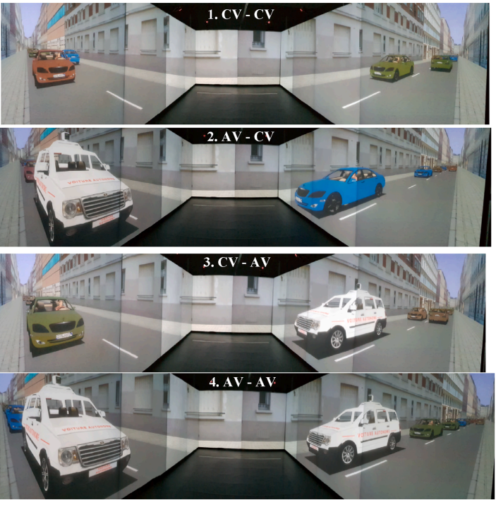
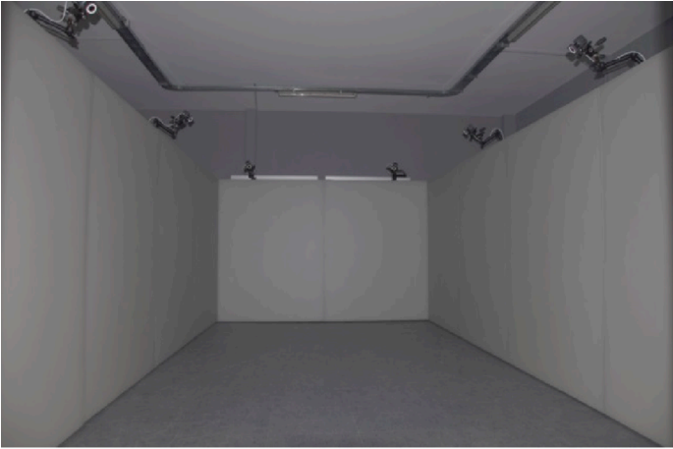
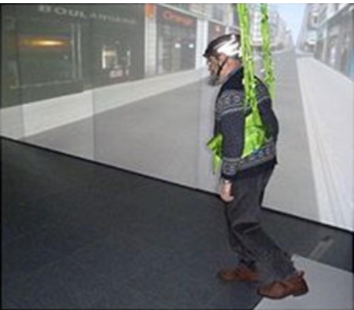
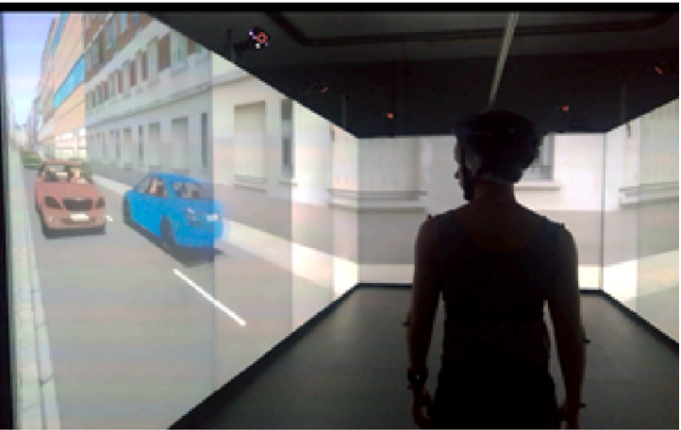
Notes:
使用類似於隧道的模擬器，行人可以在其中行走達 7 公尺(總長)。每個屏幕 高2.55 m，寬1.88 m，5.70 米寬的人行道到人行道的雙向城市街道，可調節的安全帶

Slide 9
車輛類別
決策時間
老年人
傳統汽車
過馬路行為
年齡
剩餘時間
年輕人
自動駕駛汽車
幼童
具有介面
自動駕駛汽車
主觀反饋
Pedestrian interaction with automated vehicles at uncontrolled intersections
Impact of External Human–Machine Interface Communication Strategies of Automated Vehicles on Pedestrians’ Crossing Decisions and Behaviors in an Urban Environment
Identification of External Design Preferences in Autonomous Vehicles
Comparison of Child and Adult Pedestrian Perspectives of External Features on Autonomous Vehicles Using Virtual Reality Experiment

Slide 10
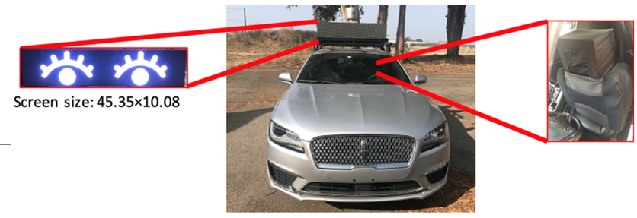
Pedestrian interaction with automated vehicles at uncontrolled intersections
Part1：
Part2：加上
目前
未來
文字+標誌
文字
標誌
車速
動畫眼睛
Notes:
文字：告訴行人自動駕駛汽車目前及未來的狀況，傳達自動駕駛汽車的意圖
標誌：基於道路交通管理標誌統一守則(MUTCD, 2012)的標準符號，建議行人過不過馬路，閃爍的手：汽車正在停止
動畫眼睛(Chang et al., 2017)：眼睛：眼睛睜開表示行人可以穿越，汽車看著行人以表明它打算停車。
反應時間 都沒有差異，在主觀評價(有效性、易用性、實用性、安全性、信任度)都是文字和標誌比動畫眼睛好，
Part2：
因為讓33.3%的受測者感到困惑，將閃爍的手剔除來簡化設計
動畫眼睛因為反應時間最高且在主觀評價部分皆被評為最低，因此在第二階段也剔除動畫眼睛的設計
雖然沒有顯著差異，速度界面的平均反應時間，與文字、標誌和混合界面相比，是最短的。
易用性：速度介面評分明顯高於標誌介面
安全性：標誌介面明顯低於混和介面及速度介面
車速被認為是行人做出過馬路的決策時最重要的資訊來源，因此，需要設計關於自動駕駛的車速與行人互動，這與其他現有研究所提出的建議相吻合(Domeyer et al., 2020; Risto et al., 2017)。

Slide 11
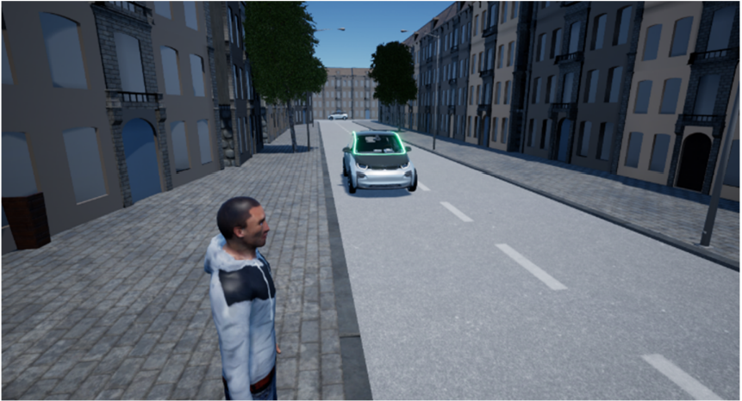
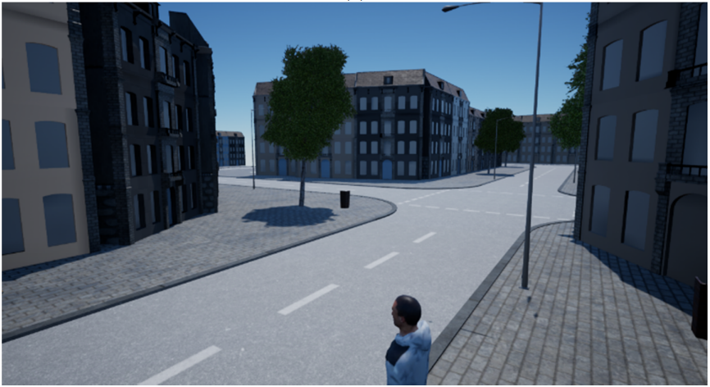
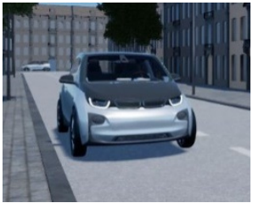
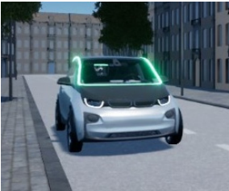
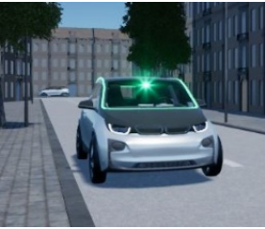
Impact of External Human–Machine Interface Communication Strategies of Automated Vehicles on Pedestrians’ Crossing Decisions and Behaviors in an Urban Environment
三種不同車輛類型：
非自動化汽車
靜態eHMI自動汽車
動態eHMI自動汽車
Notes:
非自動化汽車：沒有eHMI或任何其他附加訊息的普通車輛
靜態eHMI自動汽車：帶有綠色LED燈條，安裝在車子上方
動態eHMI自動汽車：會搭配閃爍或增加訊號燈，有三種不同設計

Slide 12
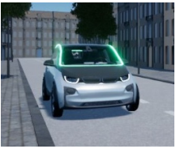
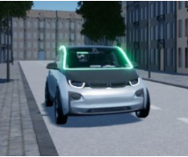
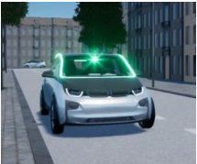
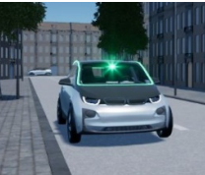
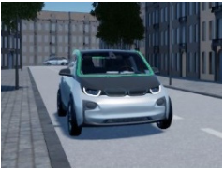
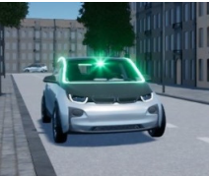
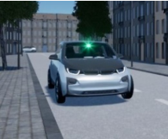
Impact of External Human–Machine Interface Communication Strategies of Automated Vehicles on Pedestrians’ Crossing Decisions and Behaviors in an Urban Environment
三種動態eHMI設計：
傳達自動駕駛汽車意圖
傳達自動駕駛汽車感知
傳達自動駕駛汽車意圖+感知
Notes:
傳達自動駕駛汽車意圖(煞車)：在距離行人更近的距離時，LED會開始閃爍(頻率為1.5Hz)，表示汽車正在減速。
傳達自動駕駛汽車感知(行人)：在距離行人較近的地方時，安裝在擋風玻璃上方中央的訊號燈會亮起，表示汽車有感知到行人，訊號燈與LED燈顏色相同。
傳達自動駕駛汽車意圖(煞車)+感知(行人)：結合1和2，表示汽車正在減速及感知到行人。
決定過馬路的時間：按下按鈕的時間
過馬路確定性評分：使用5點量表(1：非常不確定，5：非常確定)
SAM問卷分數
可用性評分：由受測者對感知eHMI傳達訊息所需的努力(1：筋疲力盡，7：輕鬆)；對訊息的瞭解程度(1：差，7：好)；訊息是否有助於瞭解汽車的意圖(1：小，7：強)
當受測者與動態eHMI自動駕駛汽車互動時，做出過馬路決定的時間點明顯早於非自動駕駛車輛及靜態eHMI自動駕駛汽車。
當受測者與動態eHMI自動駕駛汽車互動時，過馬路的確定性明顯高於非自動駕駛車輛及靜態eHMI自動駕駛汽車。
可用性評分沒有顯著差異，對於所有三種設計，平均評分都相對較高，這表明通過動態 eHMI 呈現的信息是可訪問且易於理解的，並且參與者感覺消息靈通。此外，參與者將給定的信息視為支持，並且 eHMI 增加了個人的安全感。

Slide 13
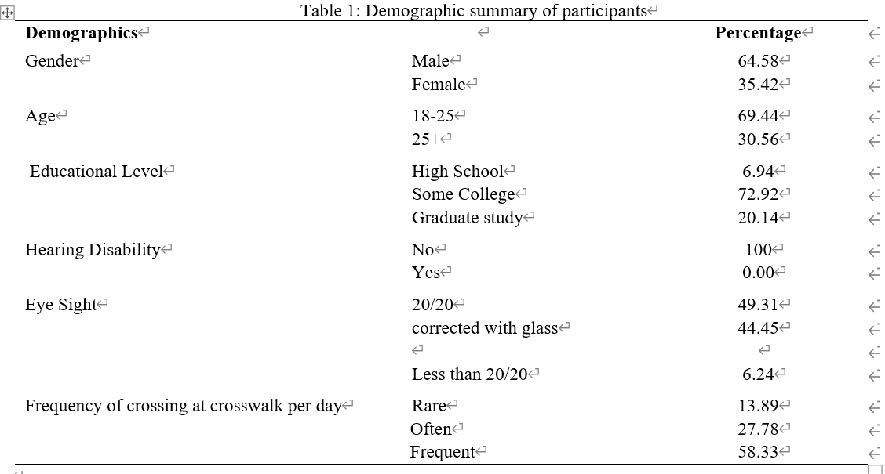
Identification of External Design Preferences in Autonomous Vehicles
作者：Shuchisnigdha Deb, Sushil Poudel, Suyogya Bhandari, Brandon Warner
期刊：Proceedings of the 2016 Industrial and Systems Engineering Research Conference(2016)
方法：使用問卷調查，總共分為兩個部分：人口統計、對五個外部特徵(3視覺+2聽覺)的偏好
結果：
144 名調查對象(93 名男性和 51 名女性)
Notes:
密西西比州立大學學生的報告
10分：1分是最不可靠，10分是最可靠
在車輛頂部安裝閃爍的“WALK”標誌
在車子前面裝煞車燈
在車輛前部顯示標誌到顯示“Braking”
發出三聲短促的嗶嗶聲
按輕微的喇叭聲
作者還有調查對自動駕駛汽車的信任程度：
AV可以偵測行人
AV利用資訊做出正確的決策
AV使用適當的技術來做出決定
AV 是不可預測的
受測者得出的結果是受測者大部分都選擇中間選項：普通

Slide 14
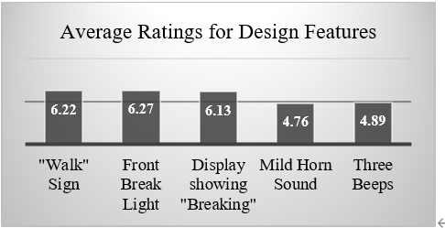
Identification of External Design Preferences in Autonomous Vehicles
結果：
受測者較偏好視覺特徵，會擔心聲音特徵會造成干擾，導致混淆。
Notes:
在車輛頂部安裝閃爍的“WALK”標誌
在車子前面裝煞車燈
在車輛前部顯示標誌到顯示“Braking”
發出三聲短促的嗶嗶聲
按輕微的喇叭聲
偏好視覺特徵的原因可能是擔心聲音污染和干擾其他聲源，這可能會造成混淆。此外，調查回復顯示，大約96%的人擔心在過馬路時尋找車輛。因此，被手機、耳機或陪同人員分散注意力的行人可能不會受到聲音警告的警告，但可以很容易地注意到視覺特徵。先前關於在分心時檢測警告信號的研究也報告說，對視覺警告的反應明顯優於對聲音警告的反應[12]。
有受測者提出設置一個計時器和一個“WALK”標誌，以便行人可以確定車輛再次啟動的那一刻。

Slide 15
Comparison of Child and Adult Pedestrian Perspectives of External Features on Autonomous Vehicles Using Virtual Reality Experiment
作者：Shuchisnigdha Deb, Daniel W. Carruth, Muztaba Fuad, Laura M. Stanley, Darren Frey
期刊：International Conference on Applied Human Factors and Ergonomics (2019) pp 145–156
學生：陳瑀婕
指導教授：柳永青 教授

Slide 16
Introduction
行人作為弱勢道路使用者的其中一種，最有可能捲入造成嚴重傷害或死亡的交通事故。
車輛自動化包括旨在提高整體交通安全之不同類型的安全功能。
先前研究表明，與手動駕駛汽車相比，行人傾向於依賴這些安全功能，這導致他們在自動駕駛汽車前承擔更高的風險(Deb et al., 2017)。
許多過去的研究指出，行人依賴人類駕駛者的提示(眼神交流、手勢)來預測是否能安全過馬路(Guéguen et al., 2015；Ren et al., 2016；Šucha, 2014)。
自動駕駛汽車可能會消除道路使用者之間的交流，會導致行人在做出過馬路的決定帶來困難。
當行人在行人穿越道與自動駕駛汽車互動時，行人與自動駕駛之間缺乏溝通會導致交通狀況混亂並增加事故發生的機率(Anthony, 2016； Richtel and Dougherty, 2016) 。

Slide 17
Introduction
目前已有廣泛研究在探討行人與自動駕駛汽車之間溝通的方式，以促進兩者之間的互動。
使用文字訊息(Deb et al., 2016； Deb et al., 2018； Clamann et al., 2017； Matthews et al., 2017) 。
使用不同圖案的LED燈(Matthews and Lundgren, 2015； Zhang et al., 2016； Mahadevan et al., 2018； Fridman et al., 2017； Florentine et al., 2016； Siripanich, 2017)。
LED顯示螢幕(Deb et al., 2018； Clamann et al., 2017； Mahadevan et al., 2018； Fridman et al., 2017； Charisi et al., 2017)。
聲音(Deb et al., 2018； Mahadevan et al., 2018； Florentine et al., 2016)。
物理提示(Mahadevan et al., 2018； Chang et al., 2017)。

Slide 18
Introduction
基於先前這些研究，發現人們不需要進行訓練就可以實施且理解的介面為：
文字訊息：walk、do not cross
圖案：行人、舉手、停車標誌
聲音：安全通過
物理：車輛上的眼睛
雖然這些研究都考慮了自動駕駛汽車與行人的互動方式及行人對這些車輛外部特徵的選擇，但很少有受測者為兒童的研究。
在美國，14歲以下的行人，因為事故導致受傷(7%)或死亡(22%)的比例最高，則最低的為18-24歲族群(受傷：2%、死亡：10%)(NHTSA, 2018)。

Slide 19
Introduction
兒童行人因為身體脆弱、缺乏交通規則知識以及有限的認知和感知能力，容易受到高交通風險的影響。
因此，開發人員和研究人員應該在新技術的設計過程考慮兒童(Druin, 2002)。
此研究的目的是使用虛擬實境實驗來比較兒童行人與成年行人對自動駕駛汽車外部介面設計的偏好。
Notes:
可能因為身高難以看到
兒童：7-14歲(最高傷害和死亡率)
成年：18-24歲(最低傷害和死亡率)

Slide 20
Method-受測者
22位受測者：
兒童：12位，男：4名，女：8名
成年人：10位，男：5名，女：5名
平均年齡：
兒童平均年齡10.41歲(SD=2.78)，年齡範圍在7-14歲
成年人平均年齡21.2歲(SD=2.35) ，年齡範圍在18-24歲
視力為20/20(1.0)左右或矯正後為20/20
沒有聽力困難
有密西西比州立大學的機構審查委員會的批准才進行研究
Notes:
板子通常擺在 20 英尺遠的地方，而你可以清楚看到 20 英尺處，別人也可以看到 20 英尺處，代表你的視力正常 1.0，分子皆為20，分母是別人能看到的距離

Slide 21
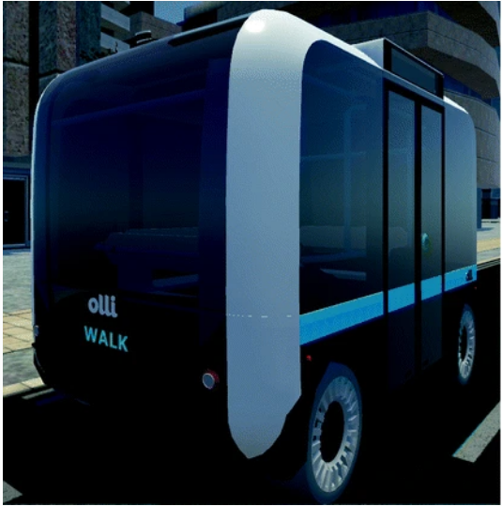
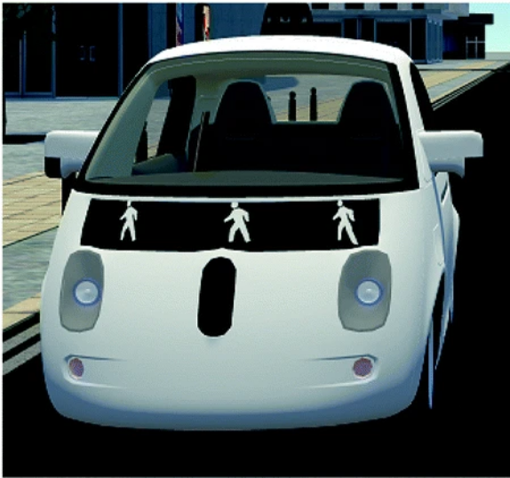
Method-設備
使用HTC Vive 進行實驗
使用Unity 建構虛擬交通環境
大多數人死亡事件涉及汽車和輕型卡車(SUV、皮卡車、貨車)(NHTSA, 2017, 2018)。
→使用Waymo Firefly(汽車)、Local Motors Olli(公車)兩種車輛。
Notes:
小巴

Slide 22
Method-車輛設計
所有車輛皆以45km/hr的速度行駛
外部設計根據Deb(2016)和Deb(2018)的研究結果中選擇：
文字：walk
圖示：三個行人
文字+圖示：STOP+紅色八邊形
聲音：safe to cross
Notes:
safe to cross 安全通過

Slide 23
Method-車輛設計
外部設計根據Deb(2016)和Deb(2018)的研究結果中選擇：
文字：walk
圖示：三個行人
文字+圖示：STOP+紅色八邊形
聲音：safe to cross
Notes:
safe to cross 安全通過

Slide 24
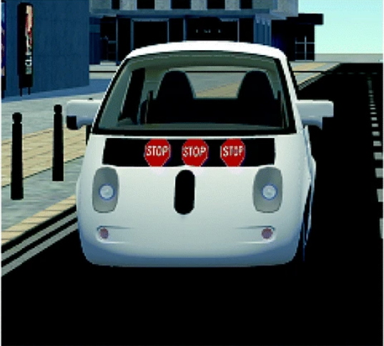
Method-車輛設計
外部設計根據Deb(2016)和Deb(2018)的研究結果中選擇：
文字：walk
圖示：三個行人
文字+圖示：STOP+紅色八邊形
聲音：safe to cross
Notes:
safe to cross 安全通過

Slide 25
Method-流程
受測者填寫實驗同意書。
向受測者介紹VR相關事項。
受測者站在距離螢幕約2.5公尺處。
提供受測者兩個場景進行練習，以熟悉任務。
練習後，填寫第一次模擬器動暈症問卷(SSQ)(Kennedy et al., 1993)。
在實驗中，若受測者要開始過馬路時，需要立即用手按下按鈕做出反應，按下按鈕意味著將要過馬路，按完按鈕後，場景結束。
進行16次實驗，每4次實驗休息一次並填寫SSQ問卷，總共休息4次，SSQ問卷4次。
每次實驗後，收集介面傳達能力評分、過馬路開始時間(按下按鈕的時間)和過馬路困難度評分。
Notes:
被說要以平常狀態過馬路

Slide 26
Method-實驗設計
自變項：
年齡(幼童7-14歲、成年人18-24歲)
汽車類別(汽車、公車)
不同介面設計(文字、圖示、文字+圖示、聲音)
依變項：
對訊息理解能力：受測者認為介面是否容易理解(1：非常不同意，5：非常同意)
做出過馬路決策的困難度：受測者在過馬路時，是否會覺得很難過馬路(1：非常不同意，5：非常同意)
決定過馬路的時間：按下按鈕的時間

Slide 27
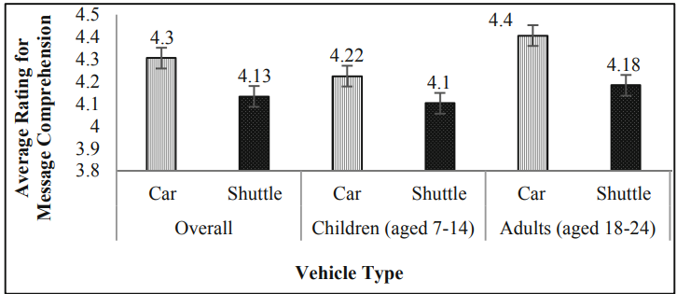
Result-對訊息理解能力
受測者對於不同的汽車類別(汽車、公車)的訊息理解能力之間有顯著差異(F(1, 700) = 0.027, p = 0.007)。
→無論是成年人或幼童，與較大的車輛(公車)相比，受測者更同意較小的車輛(汽車)所傳達的訊息更容易理解。
→受測者認為越大尺寸的車輛，會需要他們付出更多的努力才能理解車輛下一步動作。
Sig.
Notes:
X軸是汽車與公車 y軸是容易理解的分數，分數越高，表受測者越同意是容易理解的
儘管兩種汽車類別的顯示器具有相同的尺寸和位置，但受測者對理解特徵傳達的訊息的難易程度的評價受到車輛尺寸的顯著影響。

Slide 28
Result-對訊息理解能力
受測者對於不同介面設計(文字、圖示、文字+圖示、聲音)的訊息理解能力之間有顯著差異(F(3, 696) = 0.004, p = 0.018)。
→無論是成年人或幼童，受測者皆認為文字(walk)及聲音(safe to cross)最容易理解。
→受測者較不喜歡停車標誌(文字+圖示)，尤其是幼童，他們不理解停車標誌是指說讓他們停下來，還是車輛會停下來。
Sig.
Notes:
X軸是不同介面設計， y軸是容易理解的分數，分數越高，表受測者越同意此介面是容易理解的
Walk in text 文字
Pedestrian Silhouette 圖示 行人輪廓
Voice Message 聲音
Stop sign 文字+圖示 STOP+紅色八邊形
儘管所有功能的平均得分都很高，大部分都超過4分
儘管行人輪廓(圖示)是行人穿越道常見且熟悉的信號，但受測者更喜歡包含有關安全過馬路條件的明確信息的特徵。

Slide 29
Result-做出過馬路決策的困難度
不同年齡(幼童、成年人)的受測者對於做出過馬路決策是否困難之間，有顯著差異(F(1, 700) = 0.024, p = 0.007)。
→與成年人相比，幼童在做出穿越決定時，更加困難。
Sig.

Slide 30
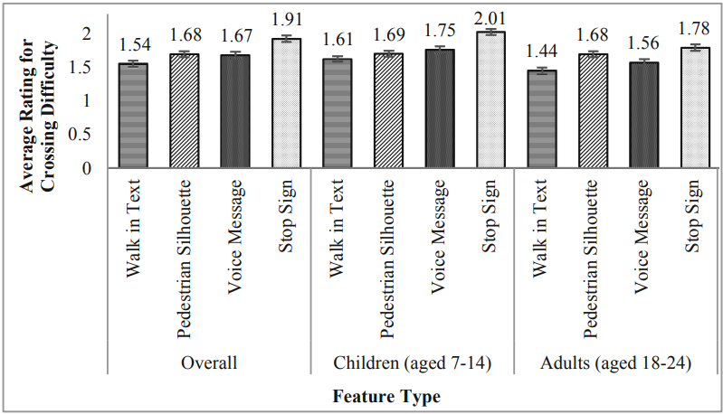
Result-做出過馬路決策的困難度
不同介面設計(文字、圖示、文字+圖示、聲音)在受測者認為做出過馬路決策是否困難之間，有顯著差異(F(3, 696) = 0.001, p = 0.021)。
→無論是幼童或是成年人，皆認為停車標誌是最令人困惑的，使得做出過馬路的決定更加困難。
→受測者希望自動駕駛汽車安全功能是汽車在行人穿越道上為他們停車，而不是阻止他們過馬路。
Sig.
Notes:
X軸是不同介面設計， y軸是做出過馬路決策的困難度，分數越高，表受測者越認為此介面是很難決定過馬路的
Walk in text 文字
Pedestrian Silhouette 圖示 行人輪廓
Voice Message 聲音
Stop sign 文字+圖示 STOP+紅色八邊形
雖然大部分的分數皆在3以下，表示做出過馬路的困難度沒那麼高(低於3中心)

Slide 31
Result-做出過馬路決策的困難度
不同介面設計(文字、圖示、文字+圖示、聲音)在受測者認為做出過馬路決策是否困難之間，有顯著差異(F(3, 696) = 0.001, p = 0.021)。
→無論是幼童或是成年人，受測者皆認為文字(walk)是最容易理解的介面，使得受測者做出過馬路決定時是容易的。
Sig.
Notes:
X軸是不同介面設計， y軸是做出過馬路決策的困難度，分數越高，表受測者越認為此介面是很難決定過馬路的
Walk in text 文字
Pedestrian Silhouette 圖示 行人輪廓
Voice Message 聲音
Stop sign 文字+圖示 STOP+紅色八邊形
聲音和行人輪廓(圖示)介面對於受測者做出過馬路的困難度也較停車標誌容易，但比文字困難

Slide 32
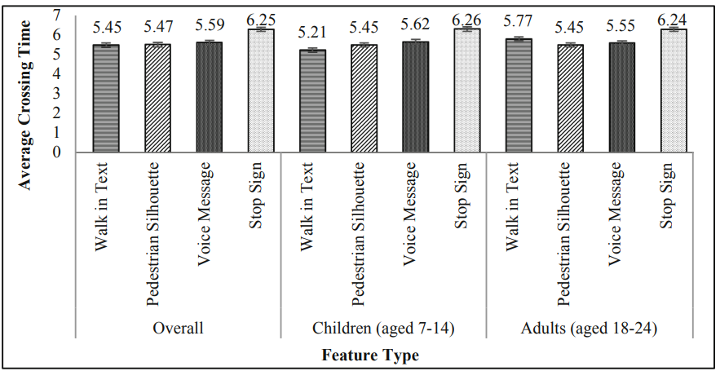
Result-決定過馬路的時間
不同介面設計(文字、圖示、文字+圖示、聲音)對決定過馬路的時間有顯著影響(F(3, 696) = 0.025, p < 0.013)。
→無論是幼童或是成年人，受測者在停車標誌上，決定過馬路所花費的時間比其他介面顯著較多。
Sig.
Notes:
X軸是不同介面設計， y軸是決定過馬路的時間，單位是秒數
Walk in text 文字
Pedestrian Silhouette 圖示 行人輪廓
Voice Message 聲音
Stop sign 文字+圖示 STOP+紅色八邊形
認為停車標誌是最令人困惑的，不知道是車子會停下來，還是行人要停下來

Slide 33
Discussion
本研究旨在比較兒童行人與成年行人對自動駕駛汽車外部介面設計之溝通能力的偏好。
結果表明：
無論是幼童或是成年人，受測者在遇到車型較大的車輛，需要付出更多的努力去理解車輛下一步動作。
無論是幼童或是成年人，受測者皆認為文字(walk)和聲音(safe to cross)是最容易理解的。
這與Deb et al. (2018)研究結果一致
無論是幼童或是成年人，皆認為停車標誌是最令人困惑的，尤其是幼童，他們不理解停車標誌是指說讓他們停下來，還是車輛會停下來。
幼童做出過馬路的決定相較於成年人來說，更加困難。

Slide 34
Discussion
另外，與成年人相比，幼童在接近自動駕駛汽車前的行為是冒險的。
因為，幼童受測者僅依賴車輛所呈現的視覺或聽覺介面做出穿越決定，而不觀察其他與交通行為相關的環境因素，例如雙向觀察、確定車速或車子與行人的距離。
在現實世界的交通中，這種行為被認為是非常不安全的。
且幼童希望這些車輛總是在行人穿越道上為他們停下來，而不是行人停下來。
Notes:
所以作者就說可能要對幼童進行培訓、教育，教導幼童如何與不同介面的自動駕駛汽車互動

